Slide 1
SÉANCE C1 · MODULE 8
« Un message dans le répondeur »
Personne ne décroche du premier coup. Une voisine travaille de nuit, l'autre est au travail, la troisième dort : entre voisins, on se parle surtout par répondeur et par petits papiers.
75 minutes · La ruelle en fête
Notes:
Ouverture du défi 2. Demander au groupe : quand vous appelez quelqu'un et que ça ne répond pas, est-ce que vous laissez un message ? Beaucoup répondent non — par gêne, ou parce qu'ils ne savent pas quoi dire en trente secondes. C'est exactement ce que la séance travaille.

Slide 2
OBJECTIFS DE LA SÉANCE
À la fin, je serai capable de…
1
comprendre un message laissé sur un répondeur, écouté une fois ;
2
repérer les cinq renseignements qu'un bon message contient ;
3
noter une date, un numéro et une heure pendant l'écoute ;
4
comprendre pourquoi une note s'écrit pour quelqu'un d'autre que soi.
C1 · La ruelle en fête
2
Notes:
Le troisième objectif est une compétence de survie : personne ne redemande un numéro à un répondeur. Fournir du papier avant l'écoute, pas après.

Slide 3
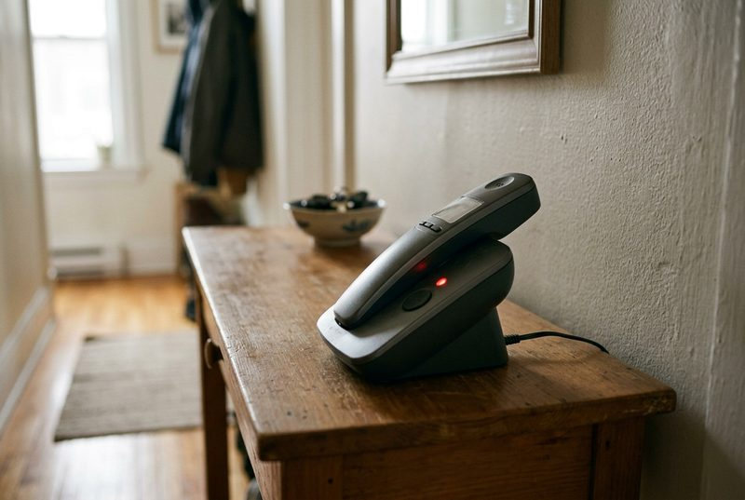
OBSERVATION
Un voyant rouge qui clignote. Qu'est-ce que vous faites avant d'appuyer ?
Est-ce que vous prenez un crayon avant d'écouter ?
Combien de fois pouvez-vous réécouter un message ?
Qu'est-ce que vous notez en premier : le nom, ou le numéro ?
Si quelqu'un d'autre lit votre note, est-ce qu'il comprendra ?
C1 · La ruelle en fête
3
Notes:
La première piste est le geste que la séance veut installer : prendre le crayon avant d'appuyer. La dernière est le test de Réjean, qui reviendra en C4.

Slide 4
DIALOGUE · 1 DE 3
Le message de madame Faye
Écoutez une seule fois, crayon en main.
NDEYE
Bonsoir madame Vergara, c'est Ndeye Faye, du troisième.
NDEYE
Je voulais vous dire deux choses. D'abord, je ne peux pas venir à la fête du 7 : je travaille de midi à minuit ce jour-là.
NDEYE
Ensuite, je cherche quelqu'un pour arroser mes plantes du 10 au 20 juillet. Je pars au Sénégal avec le petit.
NDEYE
Si ça vous intéresse, rappelez-moi au 514 555-0148, après trois heures de l'après-midi. Pas avant, je dors.
C1 · La ruelle en fête
4
Notes:
Faire écouter une première fois sans rien dire, puis demander ce que chacun a noté. L'écart entre les cahiers est le vrai contenu de la séance. Réécouter ensuite une seconde fois, jamais plus.

Slide 5
DIALOGUE · 2 DE 3
« Vous avez tout compris, vous ? »
MARISOL
Vous avez tout compris, vous ?
RÉJEAN
J'ai compris qu'elle ne vient pas. Le reste, non.
MARISOL
Elle demande si je peux arroser ses plantes en juillet. Du 10 au 20.
RÉJEAN
Écrivez-le, sinon dans deux jours il n'en restera rien.
C1 · La ruelle en fête
5
Notes:
Réjean, qui est né ici, n'a pas tout compris non plus. Le faire remarquer : ce n'est pas une question de langue maternelle, c'est une question d'attention et de crayon. Ça détend beaucoup le groupe.

Slide 6
DIALOGUE · 3 DE 3
Écrire pour quelqu'un d'autre
MARISOL
J'écris quoi ? « Ndeye, plantes, juillet » ?
RÉJEAN
Écrivez-le pour quelqu'un d'autre que vous. Si votre fils lit ce papier, est-ce qu'il comprend ?
MARISOL
Non. Il ne sait pas qui est Ndeye.
RÉJEAN
Alors mettez le nom au complet, l'étage, la date, ce qu'elle demande et le numéro.
C1 · La ruelle en fête
6
Notes:
La question de Réjean est le critère de tout le défi 2, et elle s'applique aussi bien à la maison qu'au travail. L'écrire au tableau et l'y laisser jusqu'à C4.

Slide 7
CINQ RENSEIGNEMENTS DANS UN MESSAGE
Qui parle et d'où · pourquoi on appelle · les faits, lentement · ce qu'on attend · le numéro et le moment où rappeler.
Le dernier est celui qu'on oublie le plus. Sans le moment, on vous rappelle à huit heures du matin ; sans le numéro, on ne vous rappelle pas du tout.
C1 · La ruelle en fête
7
Notes:
Diapositive à photographier. Les cinq renseignements sont exactement le plan de la production orale de la séance E1.

Slide 8
COMPRÉHENSION
Vrai ou faux ?
Répondez d'après le message entendu.
1
Ndeye Faye se nomme dès la première phrase.
2
Elle dit à quel étage elle habite.
3
Elle appelle pour une seule raison.
4
Elle part au Sénégal du 10 au 20 juillet.
5
Elle cherche quelqu'un pour garder son fils.
6
On peut la rappeler le matin.
C1 · La ruelle en fête
8
7
Elle explique pourquoi elle n'a pas rappelé plus tôt.
Notes:
Exercice t2a de l'activité. Faire justifier chaque réponse par la phrase exacte du message : c'est ce travail de retour au texte qui prépare la note écrite de C4.

Slide 9
CORRECTION
Vrai ou faux ?
Correction — on lit la réponse, on ne commente pas l'erreur.
1
Ndeye Faye se nomme dès la première phrase. » vrai
2
Elle dit à quel étage elle habite. » vrai
3
Elle appelle pour une seule raison. » faux — elle en annonce deux
4
Elle part au Sénégal du 10 au 20 juillet. » vrai
5
Elle cherche quelqu'un pour garder son fils. » faux — pour arroser ses plantes
6
On peut la rappeler le matin. » faux — après trois heures, elle dort le matin
C1 · La ruelle en fête
9
7
Elle explique pourquoi elle n'a pas rappelé plus tôt. » vrai — elle était de nuit
Notes:
Corriger en groupe. Donner la bonne réponse, sans revenir sur qui s'est trompé.

Slide 10
ÉCOUTER D'ABORD, NOTER ENSUITE
Le piège le plus fréquent
ON ENTEND SOUVENT
IL FAUT DIRE PLUTÔT
J'écoute tout, puis j'écris ce dont je me souviens.
Je prends le crayon avant d'appuyer sur la touche.
Un numéro de téléphone ne se retient pas pendant vingt secondes, et un répondeur ne répète pas. Ce qui n'est pas noté pendant l'écoute est perdu.
C1 · La ruelle en fête
10
Notes:
Vérifiable sur place : demander qui a noté le numéro correctement à la première écoute. Le résultat parle de lui-même.

Slide 11
BILLET DE SORTIE
Écrivez ce que vous notez d'un message : les cinq mots-clés, dans l'ordre.
Qui, quand, quoi, les dates, comment rappeler.
Écrivez-les comme vous les écririez sur un vrai papier, en abrégé.
C1 · La ruelle en fête
C1 · La ruelle en fête
11
Notes:
Ramasser. Les abréviations que les élèves emploient déjà sont un excellent point de départ pour C4.

